Slide 1
Памятные места села Сакмара.
Сакмарский район, Оренбургская область.

Slide 2
Памятные места с. Сакмара
В селе Сакмара имеются Обелиск Славы, памятник В.И. Ленину, бюст дважды Герою Социалистического Труда Василию Макаровичу Чердинцеву, Обелиск участникам Салмышского боя.

Slide 3
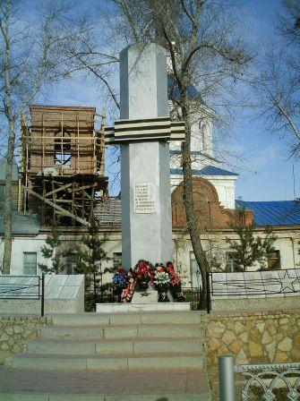
Обелиск Славы
Обелиск Славы в районном центре Сакмара установлен в 1967 году, активное участие принимали в этом секретарь райкома комсомола Рахимов З.Б. секретарь райкома партии Кулешов В.И. В 1987 году собирались денежные средства учащимися школы и перечислялись на специальный счет для реставрации Обелиска, о чем свидетельствуют квитанции и летопись школы. Реставрационными работами руководил Сосновцев А.В., художник, учитель ИЗО Сакмарской СОШ, учащиеся школы помогали, и каждый из них заложил свой кирпичик в основание Обелиска.

Slide 4
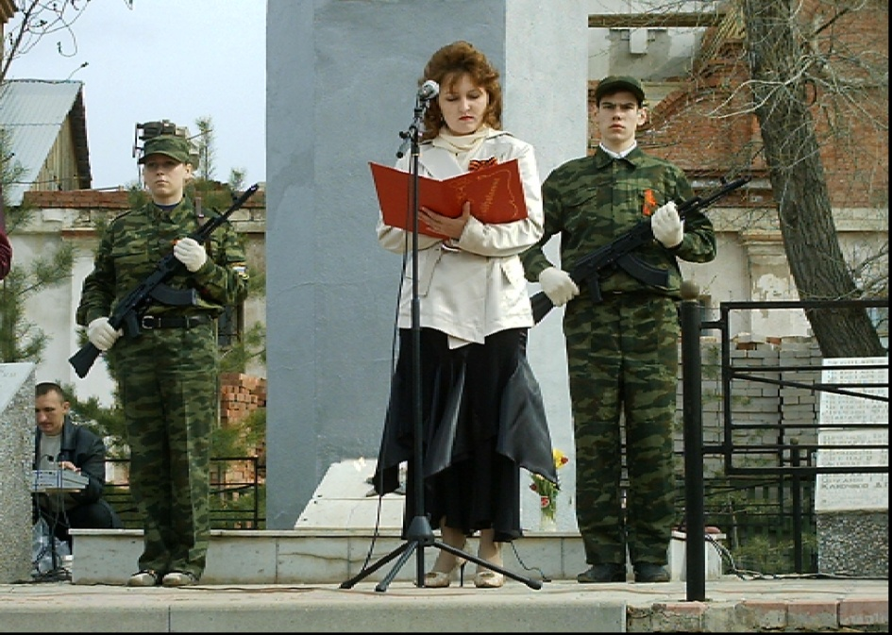
Памятные места с. Сакмара.
Шли годы, глава сельской администрации Золотухин А.А. вновь взялся за реставрационные работы. К этому времени была осуществлена поисковая работа учащимися Сакмарской СОШ по увековечиванию имен сакмарцев, не вернувшихся с полей сражений. Сделана «Летопись Великой Отечественной». В школьном музее появилась мемориальная доска с фамилиями сакмарцев, их было 234 человека.

Slide 5
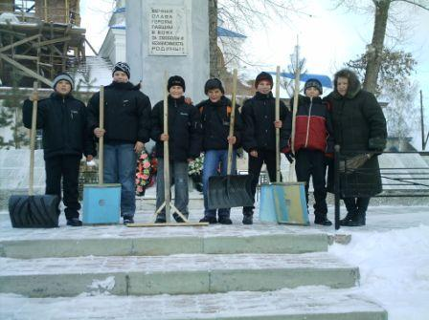
Памятные места с. Сакмара.
Впервые на митинге 9 мая эти фамилии разрешили озвучить. Четко и торжественно звучали над площадью у Обелиска Славы имена и фамилии погибших сакмарцев. Слегка дрожали голоса Рахматуллиной Эльвиры, и Евгения Прозорова, звучала траурная мелодия Реквиема. В почетном карауле стояли пионеры дружины Зои Анатольевны Космодемьянской. У меня, старшей пионерской вожатой, сердце замирало в груди. Площадь замерла, люди слушали, слезы текли по щекам. Венки, корзины с цветами, просто живые цветы возлагались к Обелиску. Сакмарцы подходили ко мне, благодарили, уточняли списки погибших Это был 1985 год.

Slide 6
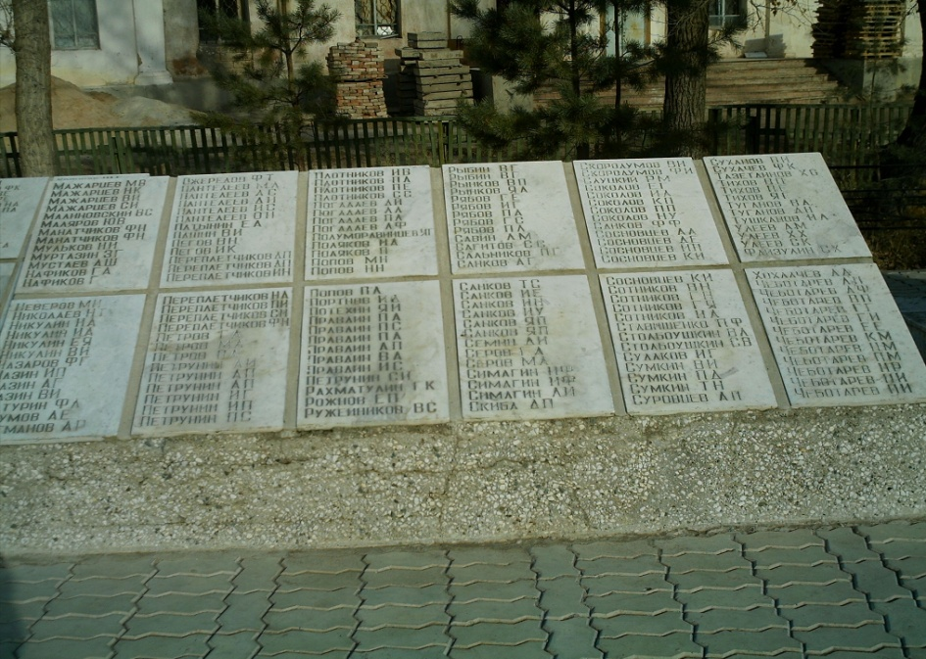
Памятные места с. Сакмара.
Теперь стало традицией 22 июня, в День памяти и скорби, вспоминать поименно, не вернувшихся с полей сражений, солдат. Были готовы мраморные плиты, на них выбиты золотые буквы имен и фамилий сакмарцев, отдавших жизнь за свободу и независимость нашей Родины. В 2001 году, 60-летие Победы, праздновали у красивого Обелиска. Дорожка из цветной тротуарной плитки, зелень молодых елочек, первые тюльпаны, вечный огонь, мраморные плиты, посвященные полному кавалеру орденов Солдатской Славы Ф.А. Белову и Героям Советского Союза Зюзину В.И., Иванищеву Г.С., Барсуку А.Я., Файзулину Х.Ш.

Slide 7
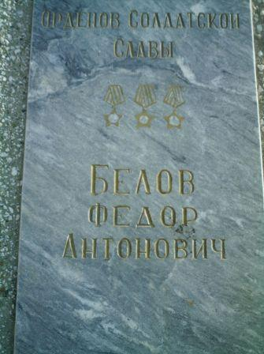
Памятные места с. Сакмара.
22 июня в День Памяти и скорби над площадью звучат слова протоиерея Василия: «Вечная память не вернувшимся с полей сражений сакмарцам!» «Вечная память» - поет клирос. Основание 14х7, стела-6 метров.

Slide 8
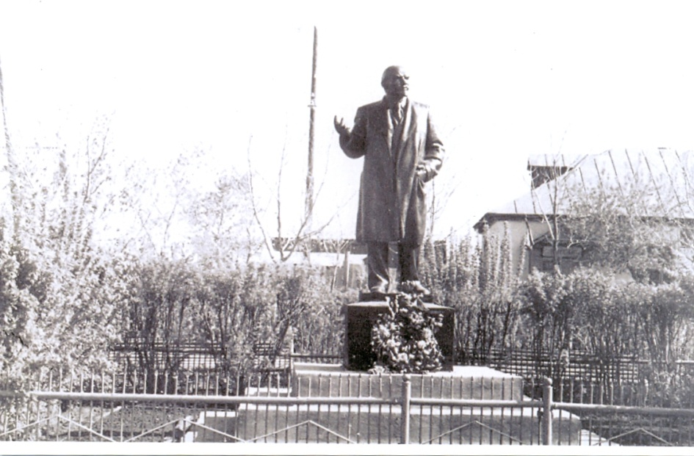
Памятные места с. Сакмара.
Первый памятник В.И. Ленину в центре села в ленинском садике установлен в 1942 году. Здесь принимали в пионеры сакмарских школьников. В садике росла душистая акация и сирень. В 1966 году у памятника В.И. Ленину В.М. Чердинцеву была вручена первая звезда Героя Социалистического Труда.

Slide 9
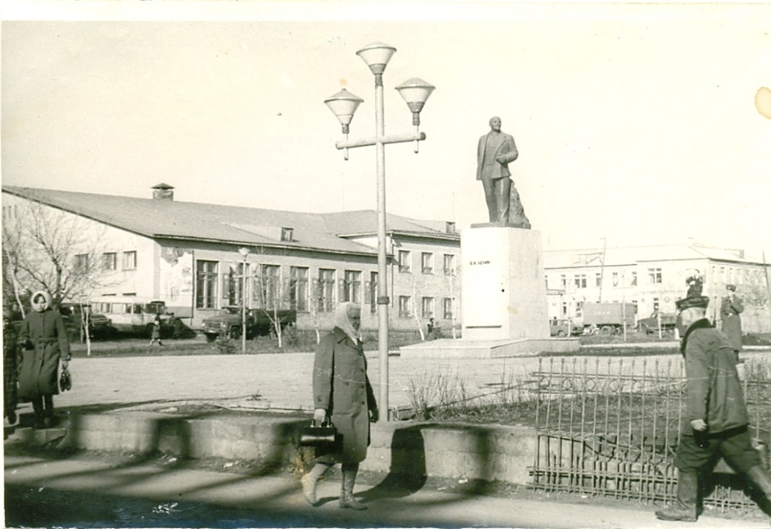
Памятные места с. Сакмара.
В 1976 году из Новотроицка привезли новый памятник Ленина вместо разрушенного временем известнякового. Сделана реконструкция площади, посажены голубые ели, рябины, березы.

Slide 10
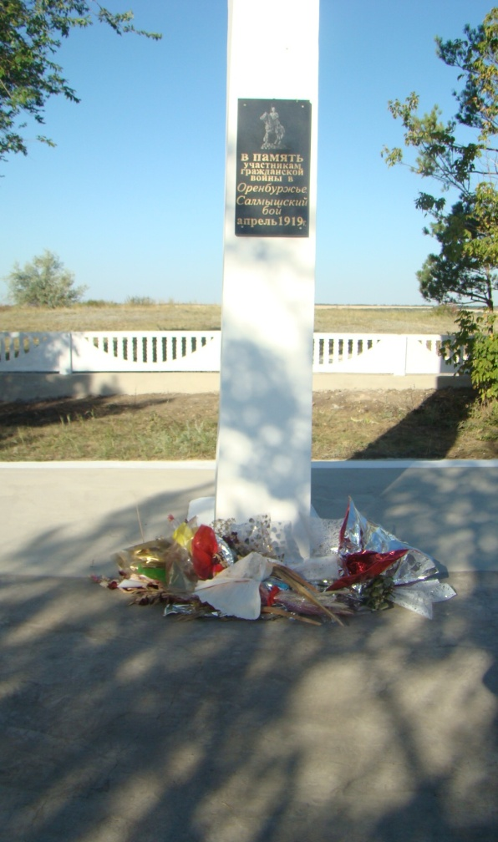
Памятные места с. Сакмары.
26 апреля 1968 года на горе Янгизской был установлен Обелиск в честь памяти павших в Салмышском бою. Гражданская война 26.04.1919 года.
В 2008 году к 90 летию Гражданской войны памятник реставрирован.Основание 6х8, высота стела 9 метров.

Slide 11
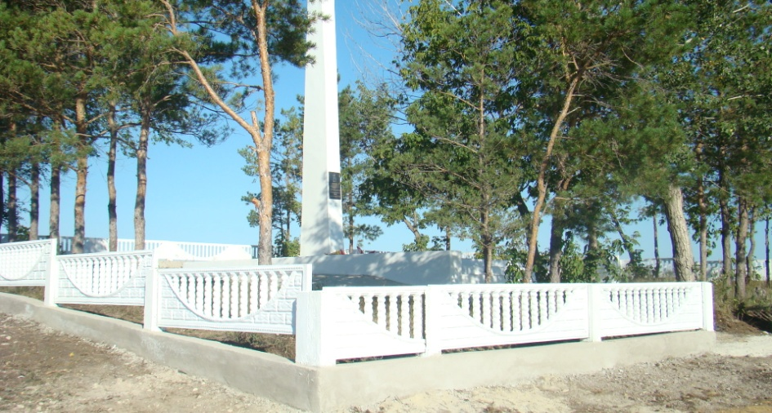
Памятные места с. Сакмара
Таким памятник выглядит в 21 веке.
Это туристическое место в Сакмарском районе, в день бракосочетания сюда приезжают молодожены. Красивая панорама открыта взору: изгиб реки, лес, склон горы покрыт ковылем и полевыми цветами.

Slide 12
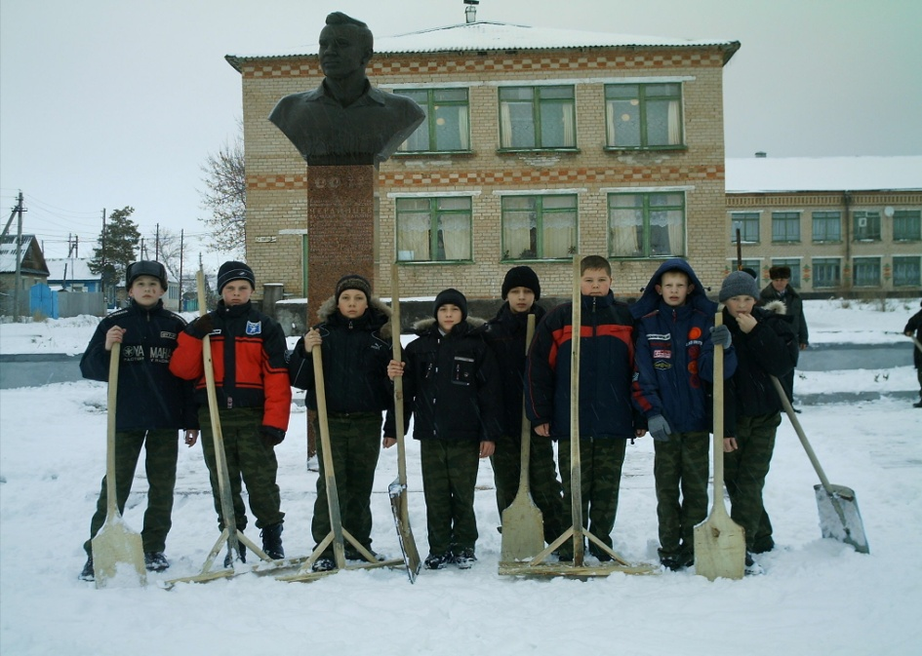
Памятные места с. Сакмара.
В 1986 году по проекту заслуженного скульптора России Н.Г. Петиной у школы был установлен бронзовый бюст дважды Герою Социалистического Труда В.М. Чердинцеву.

Slide 13
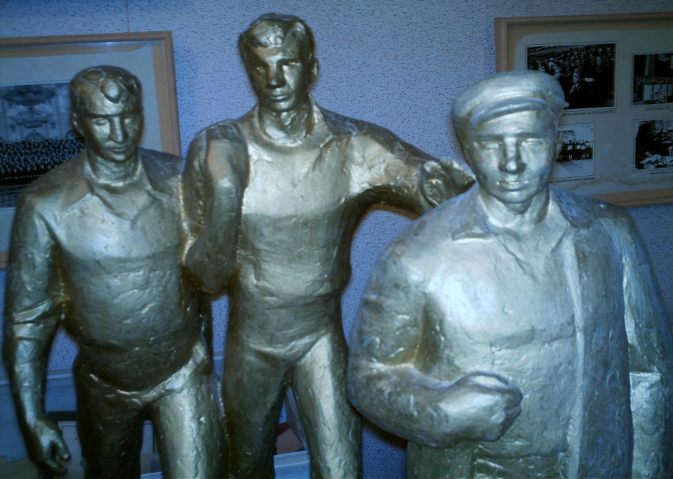
Памятные места с. Сакмара.
Скульптурная композиция «Династия хлеборобов Чердинцевых» Н.Г. Петиной в школьном музее.

Slide 14
Памятные места с. Сакмара. 2009 год.
Фото Л.Т. Абрамовой, А.А. Лопина
Консультанты: секретарь РК КПСС В.И. Кулешов, Харченко Е.Н. руководитель музея истории Сакмарского района.
руководитель школьного музея ЛТ Абрамова,
Шишкова Л.П. заместитель директора МБС
по работе с детьми.
Дизайн и оформление Л.Т. Абрамовой
Спасибо за внимание!

